Slide 1
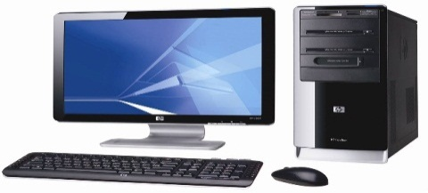
TRƯỜNG TIỂU HỌC GIA THỤY
TIN HỌC - LỚP 5
Giáo viên: TRỊNH THỊ THANH DUNG

Slide 2


CHUẨN BỊ
Sách giáo khoa:
Sách

Slide 3



Slide 4
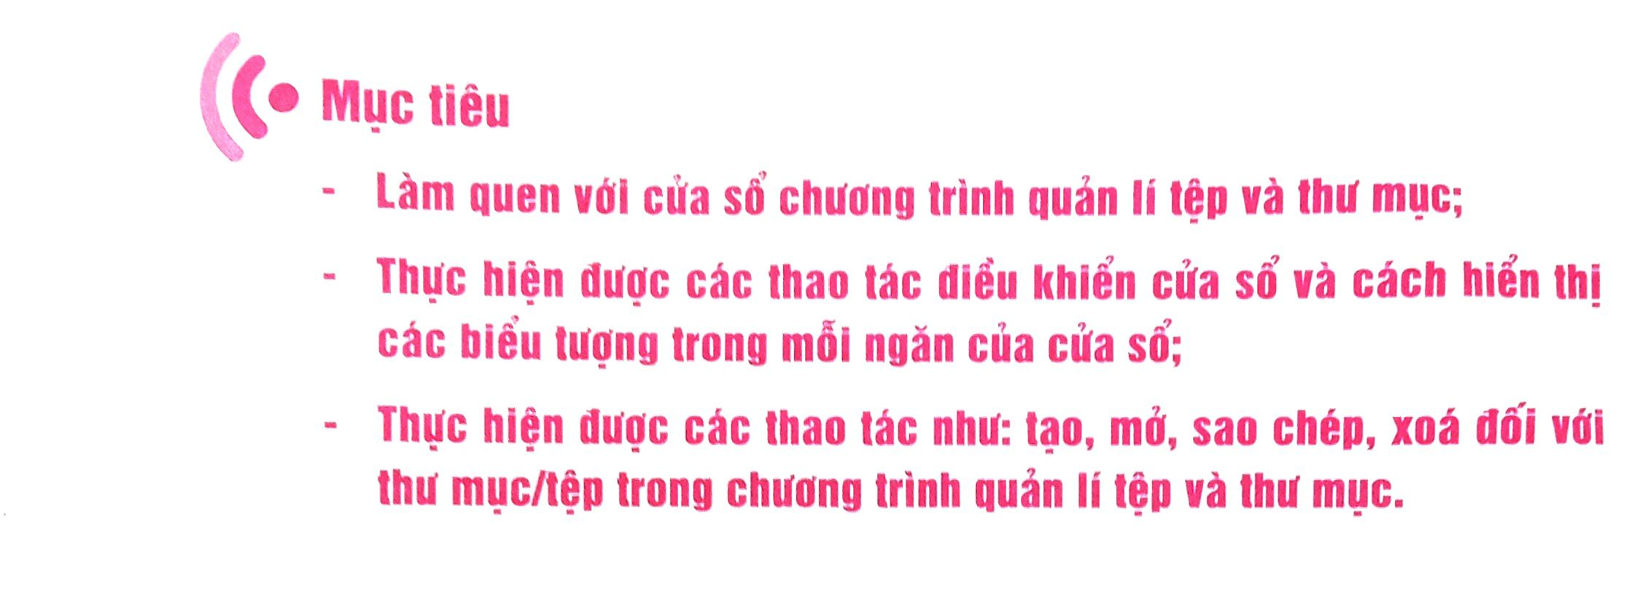
Chủ đề 1: KHÁM PHÁ MÁY TÍNH
BÀI 1: KHÁM PHÁ COMPUTER

Slide 5
A. HOẠT ĐỘNG CƠ BẢN
1. Những gì em đã biết
a. Điền từ, cụm từ thích hợp vào chỗ chấm (…).
Mỗi bài vẽ, soạn thảo văn bản, trình chiếu được lưu trên máy tính gọi là…………………
Thư mục là nơi chứa ……………………………………......
Để nhìn thấy được bên trong máy tính, em………………………… vào biểu tượng trên màn hình để mở cửa sổ Computer.
tệp tin (File)
các thư mục con và tệp tin
nháy đúp chuột

Slide 6
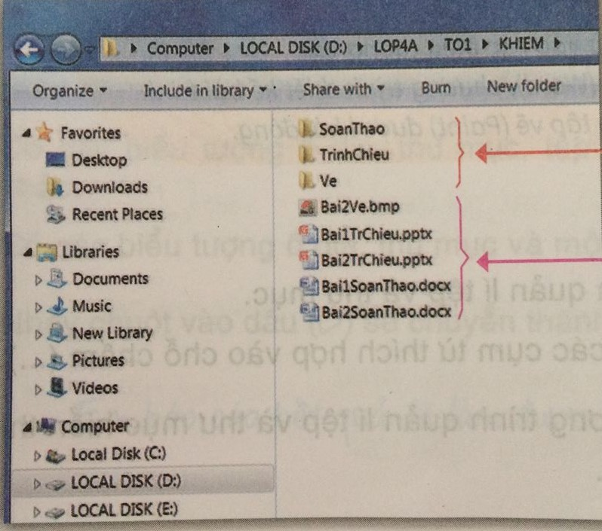
b. Quan sát hình, điền từ/cụm từ thích hợp vào chỗ chấm (...) rồi trả lời các câu hỏi.
Các……………
thư mục (Folder)
Các……………
tệp tin (File)

Slide 7
Các……………
thư mục
Các…… ………
Tệp tin
- Thư mục nào đang mở?
Thư mục KHIEM đang mở
...........................................................................................
- Trong thư mục đang mở em thấy những gì?
+ Thư mục con: Soanthao, Trinhchieu, Ve.
............................................................................................
+ Tệp: Bai2Ve.bmp, Bai1Trchieu.pptx, Bai2Trchieu.pptx, Bai1SoanThao.docx, Bai2SoanThao.docx.
.......................................................................................................................................................................................

Slide 8
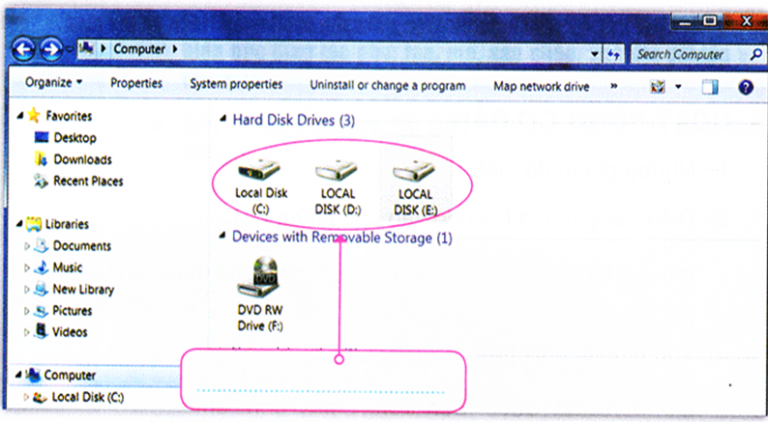
c. Điền cụm từ thích hợp vào chỗ chấm (...).
- Khi cửa sổ máy tính đang mở, em thấy những gì?
Các ổ đĩa

Slide 9
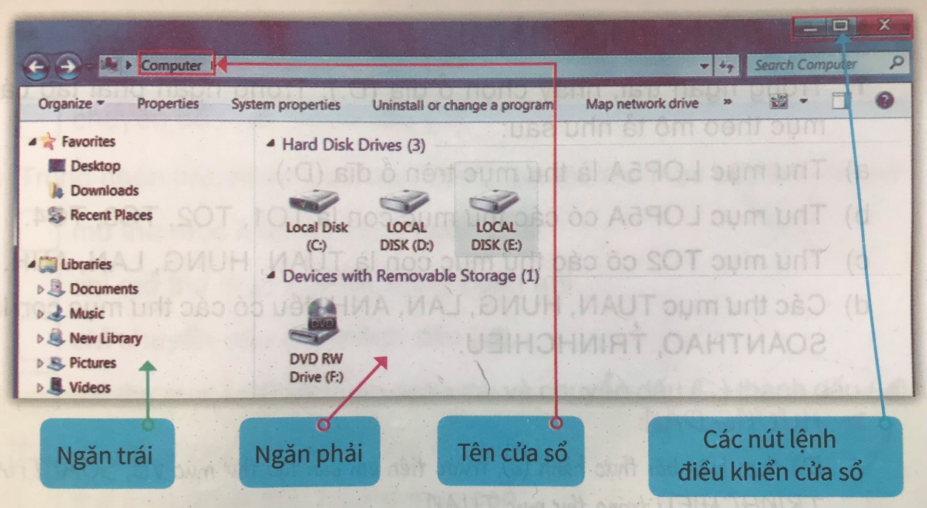
2. Khám phá Computer
a. Khởi động chương trình quản lí tệp và thư mục
cửa sổ Computer
Sau khi khởi động, chương trình quản lý tệp và thư mục hiển thị trong ………………….....
tên cửa sổ
Ở góc trên bên trái cửa sổ có………………, góc trên bên phải cửa sổ có các ……………............... cửa sổ.
nút lệnh điều khiển
2
trái
ngăn phải
Cửa sổ Computer có … ngăn, là ngăn …… và ……………Trong mỗi ngăn có các biểu tượng.

Slide 10
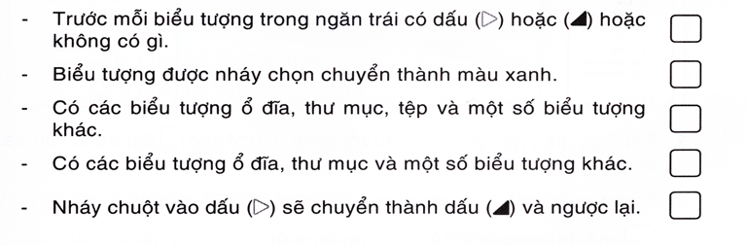
b. Nháy dấu () trước tên ổ đĩa (D:) trong ngăn trái và quan sát sự thay đổi. Đánh dấu X vào  đặt cuối câu đúng.

Slide 11
EM CẦN NHỚ
 Cửa sổ chương trình quản lí tệp và thư mục có 2 ngăn: ngăn trái và ngăn phải
 Ngoài cách mở thư mục trong ngăn phải đã học, bây giờ em biết thêm cách mở thư mục từ ngăn trái trong cửa sổ Computer.
 Ngăn trái cửa sổ giúp em quản lí các thư mục được thuận tiện, dể dàng.
 Phối hợp sử dụng hai ngăn cửa sổ giúp em thực hiện các thao tác tạo, mở, sao chéo, xóa thư mục được nhanh chóng và thuận tiện.

Slide 12
Các em xem trước bài tiếp theo để chuẩn bị học tuần sau nhé.
Chào tạm biệt các em

